Slide 1

Общественный (родительский) контроль за организацией и качеством питания детей в общеобразовательных учреждениях Приморского края

Slide 2
В соответствии с задачей, поставленной Президентом Российской Федерации в Послании Федеральному Собранию 15 января 2020 года:
Федеральным законом от 01.03.2020 года N 47-ФЗ в ст. 37 Закона об образовании внесены поправки, согласно которым с 1 сентября 2020 года все учащиеся начальной школы обеспечиваются не менее одного раза в день бесплатным горячим питанием, предусматривающим наличие горячего блюда (не считая горячего напитка) за счет бюджетов федерального, регионального и местного уровней, а также за счет иных источников финансирования, установленных законом.
Чтобы в новом учебном году образовательные учреждения смогли начать это делать, Правительство дополнительно направит в регионы более 127,7 млн рублей. Распоряжение от 8 июня 2021 года №1508-р

Slide 3


Нормативные документы
СП 2.4.3648-20 "Санитарно-эпидемиологические требования к организациям воспитания и обучения, отдыха и оздоровления детей и молодежи"
СанПиН 2.3/2.4.3590-20 "Санитарно-эпидемиологические требования к организации общественного питания населения«
МР 2.4.0180-20. от 18.05.2020 «Родительский контроль за организацией горячего питания детей в общеобразовательных организациях».
МР 2.4.0179-20 от 18.05.2020 «Рекомендации по организации питания обучающихся общеобразовательных организаций»
«Порядок доступа законных представителей обучающихся в помещения для приема пищи» Утвержден протоколом заседания Оперативного штаба Министерства просвещения Российской Федерации по организации горячего питания от 23 апреля 2021 г. № ГД-34/01пр

Slide 4
Пилотный проект
Разработан пилотный проект «Мониторинг питания и здоровья школьников», реализуемый в Новосибирской и Омской областях, с 2021 в Оренбургской области с использованием кросс-платформенного программного средства, разработанного ФБУН «Новосибирский НИИ гигиены» Роспотребнадзора.
Цель пилотного проекта – организация действенной системы мониторинга, обеспечивающей содействие в реализации принципов здорового питания и снижении рисков нарушений здоровья у детей, связанных с пищевым фактором.
Инструмент пилотного проекта – программное средство «Питание» (свидетельство о государственной регистрации программы для ЭВМ № 2019665482.

Slide 5
Пилотный проект
Разработан пилотный проект «Мониторинг питания и здоровья школьников», реализуемый в Новосибирской и Омской областях, с 2021 в Оренбургской области с использованием кросс-платформенного программного средства, разработанного ФБУН «Новосибирский НИИ гигиены» Роспотребнадзора.
Цель пилотного проекта – организация действенной системы мониторинга, обеспечивающей содействие в реализации принципов здорового питания и снижении рисков нарушений здоровья у детей, связанных с пищевым фактором.
Инструмент пилотного проекта – программное средство «Питание» (свидетельство о государственной регистрации программы для ЭВМ № 2019665482.

Slide 6

Функционал программы предусматривает реализацию функций
Организации здорового питания, включая разработку меню и его оперативный анализ, адаптацию основного меню для детей с сахарным диабетом и пищевой аллергией, автоматизированную подготовку документации пищеблока и информации, размещаемой на сайтах школ о фактическом питании и принципах здорового питания;
Мониторинг питания и здоровья посредством формирования отчетов;
Реализация функций
«Родительского контроля».

Slide 7

Родительский контроль
Одним из эффективных механизмов обеспечения безопасности детского питания является организация родительского контроля.
Руководитель образовательной организации может инициировать создание общественно-экспертного совета по организации и качеству питания с включением в ее состав родителей обучающихся.

Slide 8
Общественно-экспертный совет по контролю за организацией и качеством питания обучающихся
Состав общественно-экспертного совета утверждается в начале каждого учебного года директором образовательной организации. А также формируется план работы совета в части проведения различных проверок.
Общественно-экспертный совет по контролю за организацией и качеством питания обучающихся периодически (но не реже 1 раза в квартал) отчитывается о проделанной работе на совещании при директоре образовательной организации.

Slide 9
Состав общественно-экспертного совета по контролю за организацией и качеством питания обучающихся
  Совет состоит из постоянно действующей группы из числа сотрудников образовательной организации, представителей родительской и экспертной общественности.
  Членами Совета от представителей родительской общественности могут быть только родители (законные представители) обучающихся образовательной организации.
  Членами Совета от экспертной общественности могут быть лица, обладающие специальными познаниями в области организации питания обучающихся или в смежных с организацией питания областях в силу наличия специального образования и (или) осуществления профессиональной деятельности (медицинские работники, работники общественного питания, ученые и пр.).
  Общее количество членов Совета по питанию - не менее 6 человек (не менее 2 членов от каждой из входящих в состав Совета категории членов, количество членов Совета от каждой категории должно быть одинаковым).
  Состав утверждается приказом директора образовательной организации на каждый учебный год на основании выдвинутых органами управления образовательной организацией кандидатур, а также заявлений на имя директора от желающих на включение в состав членов Совета.

Slide 10
Как часто заседает Совет
Председателем Совета является директор образовательной организации
  Совет осуществляет свою деятельность в соответствии с Планом деятельности принимаемом на каждую четверть/полугодие учебного года на заседании Совета.
  Совет собирается (заседает) не реже 1 раза в каждую четверть учебного года.
  Решения по поставленным на заседании Совета вопросам принимаются большинством голосов от присутствующих членов Совета и оформляются протоколом.

Slide 11


Порядок доступа законных представителей обучающихся в помещения для приема пищи.
- Родители (законные представители) обучающихся , изъявившие желание участвовать в мониторинге питания , должны уведомить (письменно или устно) руководителя общеобразовательной организации.
- По решению Управляющего совета или совета родителей (законных представителей) обучающихся войти в состав комиссии по контролю за организацией питания или согласовать свое участие (разовое или периодическое) в составе общественной комиссии.
- Иметь личную медицинскую книжку, оформленную в соответствии с требованиями санитарного законодательства. Получить допуск от ответственного лица общеобразовательной организации (при отсутствии медицинского работника) с отметкой в "Гигиеническом журнале" об отсутствии признаков инфекционных заболеваний.

Slide 12
Порядок доступа законных представителей обучающихся в помещения для приема пищи.
- Родители (законные представители) обучающихся , изъявившие желание участвовать в мониторинге питания , должны уведомить (письменно или устно) руководителя общеобразовательной организации.
- По решению Управляющего совета или совета родителей (законных представителей) обучающихся войти в состав комиссии по контролю за организацией питания или согласовать свое участие (разовое или периодическое) в составе общественной комиссии.
- Иметь личную медицинскую книжку, оформленную в соответствии с требованиями санитарного законодательства. Получить допуск от ответственного лица общеобразовательной организации (при отсутствии медицинского работника) с отметкой в "Гигиеническом журнале" об отсутствии признаков инфекционных заболеваний.

Slide 13

В соответствии с временными методическими рекомендациями "Профилактика, диагностика и лечение новой короновирусной инфекции (COVID-19)"
При каждом посещении допуск членов комиссии родительского контроля в школьную столовую осуществляется после проведения термометрии, предоставления сведения результатов тестирования (ПЦР-тест отрицательный) или наличие справки об отсутствии коронавируса .

Slide 14
Провеведение мониторинга
Все члены комиссии при посещении помещения для приема пищи должны быть обеспечены санитарной одеждой.
Проведение мониторинга осуществляется при сопровождении представителя администрации общеобразовательной организации.
Родители (законные представители) обучающихся обязаны выполнять установленные образовательной организацией правила внутреннего распорядка.
При проведении мониторинга имеют право руководствоваться Методическими рекомендациями МР 2.4.0180-20 "Родительский контроль за организацией питания детей в общеобразовательных организациях".

Slide 15
В каких помещениях может осуществляться питание обучающихся
В помещениях, находящихся в основном здании общеобразовательной организации, пристроенных к зданию, или в отдельно стоящем здании.
Организациями общественного питания общеобразовательных организаций для обслуживания обучающихся могут быть:
столовые, работающие на продовольственном сырье или на полуфабрикатах
столовые - доготовочные
- буфеты - раздаточные

Slide 16

Мероприятия родительского контроля
- своевременность посещения обучающихся столовой в соответствие с утвержденным графиком приема пищи;
- соответствие реализуемых блюд утвержденному меню;

Slide 17
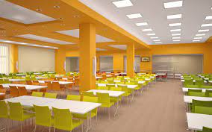
Культура правильного питания
Наличие благоприятных условий для приема пищи, интерьер обеденного зала, сервировка столов, соответствующие нормативным требованиям параметры микроклимата, освещенности.

Slide 18
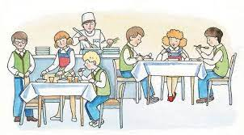
Санитарно-техническое содержание обеденного зала:
- состояние обеденной мебели, столовой посуды, наличие салфеток и т.п.;
- проведение уборки обеденного зала по завершении каждого приема пищи.

Slide 19
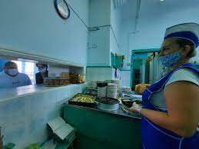
Наличие условий для соблюдения правил личной гигиены:
обучающихся;
Наличие и состояние санитарной одежды у сотрудников, осуществляющих раздачу готовых блюд.
Порционирование и раздача блюд должна осуществляться персоналом пищеблока в одноразовых перчатках, кулинарных изделий (выпечка и т.п.) — с использованием специальных щипцов.

Slide 20
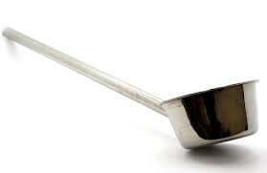
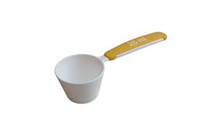
Наличие инвентаря для раздачи
Для раздачи основных блюд, приготовленных и (или) подаваемых с соусами, необходимо наличие на пищеблоке специального кухонного инвентаря (разливочные ложки, соусницы) с мерной меткой установленных объемов (50, 75 мл и т.д.).
Для раздачи блюд жидкой (полужидкой) консистенции (первые, третьи блюда, жидкие каши, молочные супы и т.п.) необходимо наличие на пищеблоке специального кухонного инвентаря (ковши) с длиной ручки, позволяющей при приготовлении и раздаче перемешивать весь объем блюда в кастрюле, с мерной меткой установленных объемов (200, 250 мл и т.д.).

Slide 21
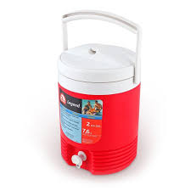
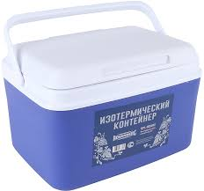
В чем осуществляется доставка готовых блюд
При доставке готовых блюд и холодных закусок в буфеты -раздаточные должны использоваться изотермические емкости, внутренняя поверхность которых выполнена из материалов, отвечающих требованиям, предъявляемым к материалам, разрешенным для контакта с пищевыми продуктами и поддерживает требуемый температурный режим.

Slide 22
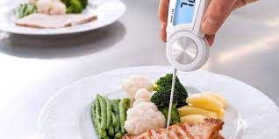
Организация контроля температуры блюд
С целью минимизации риска теплового воздействия для контроля температуры блюд на линии раздачи потребителю должны использоваться термометры.
Температура горячих жидких блюд и иных горячих блюд, напитков, реализуемых учащимся через раздачу, должна соответствовать технологическим документам.

Slide 23
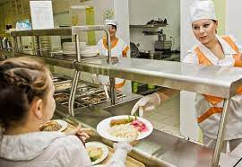
Какой срок реализации готовых блюд
Пищу необходимо готовить на каждый прием и реализовать не позднее 2 часов с момента ее приготовления. Подогрев готовых блюд не допускается.

Slide 24
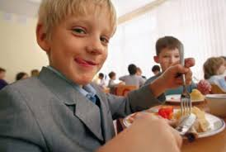
Оценка объема и вида пищевых отходов после приема пищи
Наблюдение за приемом пищи детьми, в том числе и за их покупками в буфете (во время приема пищи, не мешая им);
Выборочный блиц-опрос школьников (сразу после приема пищи): какие блюда вкусные/невкусные; что не съел и почему;
Оценка остатков в тарелках (сотрудников столовой попросить не убирать сразу стол одного класса): что конкретно не съедено (определение непопулярных блюд); сколько (в %) съели все, половину, четверть, ничего.

Slide 25
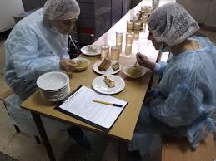
Дегустация блюд
Оценка родительским комитетом органолептических показателей пищевой продукции с дегустацией блюда или рациона из ассортимента текущего дня, заранее заказанное за счет родительских средств.

Slide 26
Оценка наличия:
- лабораторно-инструментальных исследований качества и безопасности поступающей пищевой продукции и готовых блюд;
- условий для организации питания обучающихся с учетом особенностей здоровья (отдельное меню).

Slide 27

Оценка организации питьевого режима
Кулеры должны размещаться в местах, не подвергающихся попаданию прямых солнечных лучей, подвергаться мойке с периодичностью, предусмотренной инструкцией по эксплуатации, но не реже 1 раза в 7 дней. Мойка кулера с дезсредством должна проводиться не реже 1 раза в 3 месяца.

Slide 28

Родители (законные представители) обучающихся в праве
- задавать вопросы и получать ответы от представителя администрации общеобразовательной организации и от представителя организатора питания в рамках их компетенций;
- запрашивать сведения результатов работы бракеражной комиссии;
- участвовать в проведение мероприятий по информированности о здоровом питании.

Slide 29
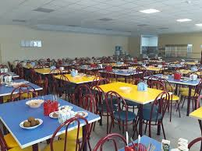
Родители (законные представители) обучающихся не в праве:
проходить в производственную зону приготовления пищи, в целях соблюдения правил по технике безопасности и не нарушения производственного процесса;
отвлекать обучающихся во время приема пищи;
- находиться в столовой вне графика, утвержденного руководителем общеобразовательной организации.

Slide 30

Формы родительского контроля
Организация родительского контроля может осуществляться в форме анкетирования родителей и детей (приложение 1 к МР 2.4.0180-20)
Участия в работе общешкольной комиссии (приложение 2 к МР 2.4.0180-20).

Slide 31
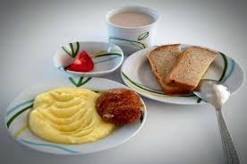
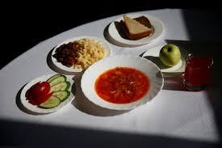
Продолжительность перемены для приема пищи
Обучающиеся общеобразовательных организаций, в зависимости от режима (смены) обучения обеспечиваются горячим питанием в виде завтрака и (или) обеда.
Продолжительность перемены для приема пищи должна составлять не менее 20 минут.
Обучающиеся первой смены обеспечиваются завтраком во вторую или третью перемены.

Slide 32
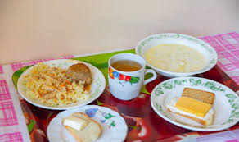
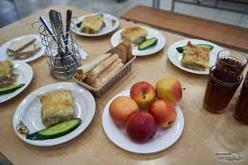
Завтрак
Завтрак должен состоять из горячего блюда и напитка, рекомендуется добавлять ягоды,
фрукты и овощи.
Фрукты должны выдаваться поштучно.

Slide 33
Ассортимент завтрака
Ассортимент продуктов и блюд завтрака должен быть разнообразным и может включать на выбор: крупяные и творожные блюда, мясные или рыбные блюда, молочные продукты (в том числе сыр, сливочное масло), блюда из яиц, овощи (свежие, тушеные, отварные), макаронные изделия и напитки.

Slide 34
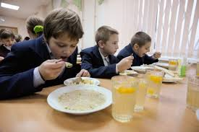
Энергетическая ценность
Энергетическая ценность школьного завтрака должна составлять 400 - 550 ккал (20 - 25% от суточной калорийности), обеда - 600 - 750 ккал (30 - 35%).

Slide 35
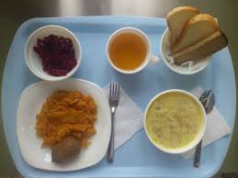
Обед
Обучающиеся во вторую смену обеспечиваются обедом. Не допускается замена обеда завтраком.
Обед должен включать закуску (салат или свежие овощи), горячее первое, второе блюдо и напиток. Обед в зависимости от возраста обучающегося, должен содержать 20 - 25 г белка, 20 - 25 г жира и 80 - 100 г углеводов.

Slide 36
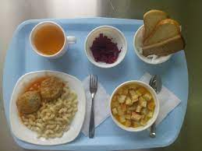
Энергетическая ценность
Энергетическая ценность школьного обеда должна составлять - 600 - 750 ккал (30 - 35% от суточной калорийности)

Slide 37

Меню
Меню разрабатывается на период не менее двух учебных недель
Меню обеда должно быть составлено с учетом получаемого школьного завтрака. Если на завтрак выдавалось крупяное блюдо (каша, запеканка, макаронные изделия и пр.), то на обед - мясное или рыбное блюдо с овощным гарниром (картофель отварной, пюре, капуста тушеная, овощное рагу и пр.).
.
В меню не допускается включать повторно одни и те же блюда в течение одного дня и двух последующих дней.

Slide 38

Требования к меню
Включать блюда, технология приготовления которых обеспечивает сохранение вкусовых качеств, пищевой и биологической ценности продуктов и предусматривает использование щадящих методов кулинарной обработки;
Учитывать сезонность, необходимое количество основных пищевых веществ и требуемую калорийность суточного рациона, дифференцированного по возрастным группам (классам) обучающихся;
Для обучающихся, нуждающихся в лечебном питании, предусмотреть отдельное меню в соответствии с утвержденным набором продуктов для данной патологии.

Slide 39


Какова потребность в соли
Содержание вносимой в блюдо соли на каждый прием пищи не рекомендуется превышать 1 грамм на человек.
В целях профилактики йододефицитных состояний у детей должна использоваться соль поваренная пищевая йодированная при приготовлении блюд и кулинарных изделий

Slide 40
Практика родительского контроля (меню)
Наличие (в том числе на сайте школы) примерного (циклического) меню, согласованного с Роспотребнадзором;
Наличие в обеденном зале фактического меню на день посещения столовой;
Сравнение примерного и фактического меню на предмет установления замен блюд;
В случае нахождения замен блюд получение информации от руководителя столовой о причинах и допустимости их применения.

Slide 41
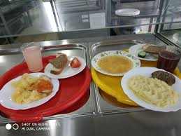
В каких случаях допускается замена блюд
В исключительных случаях (нарушение графика подвоза, отсутствие необходимого запаса продуктов и т.п.) может проводиться замена блюд. Заменяемые продукты (блюда) должны быть аналогичны заменяемому продукту (блюду) по пищевым и биологически активным веществам

Slide 42
Рекомендуемая масса порций блюд для обучающихся различного возраста
Название блюд | Масса порций (в граммах, мл) для обучающихся двух возрастных групп
 | с 7 до 11 лет | с 12 лет и старше
Каша, овощное, яичное, творожное, мясное блюдо | 150 - 200 | 200 - 250
Напитки (чай, какао, сок, компот молоко, кефир и др.) | 200 | 200
Закуски (салат, овощи в нарезке и т.п.) | 60 - 100 | 60 - 150
Суп | 200 - 250 | 250 - 300
Мясо, котлета | 80 - 120 | 100 - 120
Гарнир | 150 - 200 | 180 - 230
Фрукты (поштучно) | 100 - 120 | 100 - 120

Slide 43
Кто обеспечивает контроль качества и организацию питания обучающихся
Общеобразовательная организация является ответственным лицом за организацию и качество горячего питания обучающихся.
Общеобразовательная организация разъясняет принципы здорового питания и правила личной гигиены обучающимся.

Slide 44

Наглядные формы
Наглядными формами прививания навыков здорового питания могут быть плакаты, иллюстрированные лозунги в столовой, буфете, в "уголке здоровья" и т.п.

Slide 45



